Slide 1
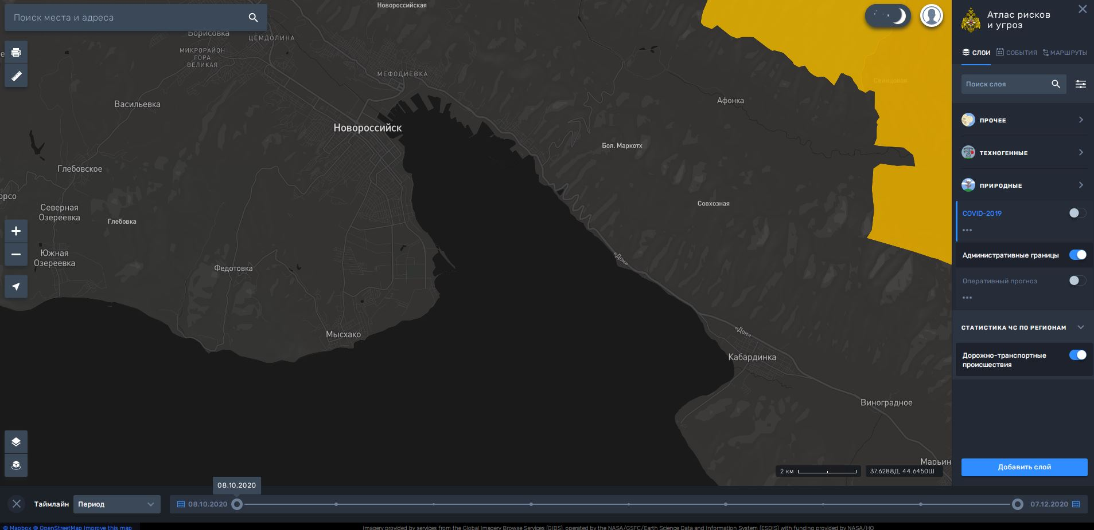
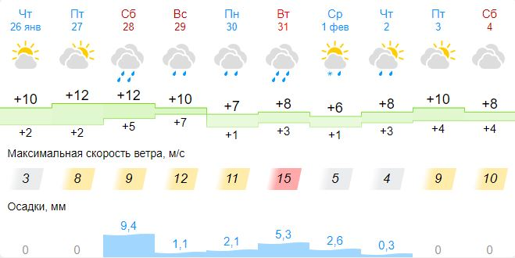
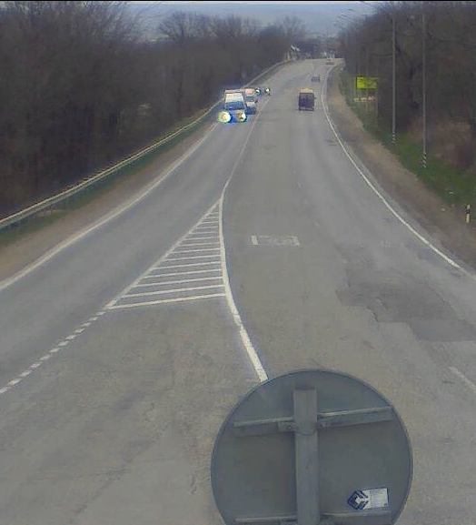
ИНФОРМАЦИОННЫЕ МАТЕРИАЛЫ ПО РИСКУ НАРУШЕНИЯ ТРАНСПОРТНОГО СООБЩЕНИЯ,
СВЯЗАННЫХ С НЕБЛАГОПРИЯТНЫМИ МЕТЕОЯВЛЕНИЯМИ
НА ФЕДЕРАЛЬНОЙ АВТОМОБИЛЬНОЙ ДОРОГЕ М-4 ДОН (НА 27.01.2023)
Прогноз метеоявлений
Трехмерная модель участка
МО г. Новороссийск
М4
1512 км
Аварийно-опасный участок
с 1504 по 1524 км (риск возникновения:
ухудшение видимости, туман)
с. Кабардинка
Условные обозначения
- Участок автодороги с повышенным риском возникновения ДТП, нарушением движения
- Объездная дорога
Отрезанные н.п.: нет
Объездная дорога: нет
- Населенный пункт

Slide 2
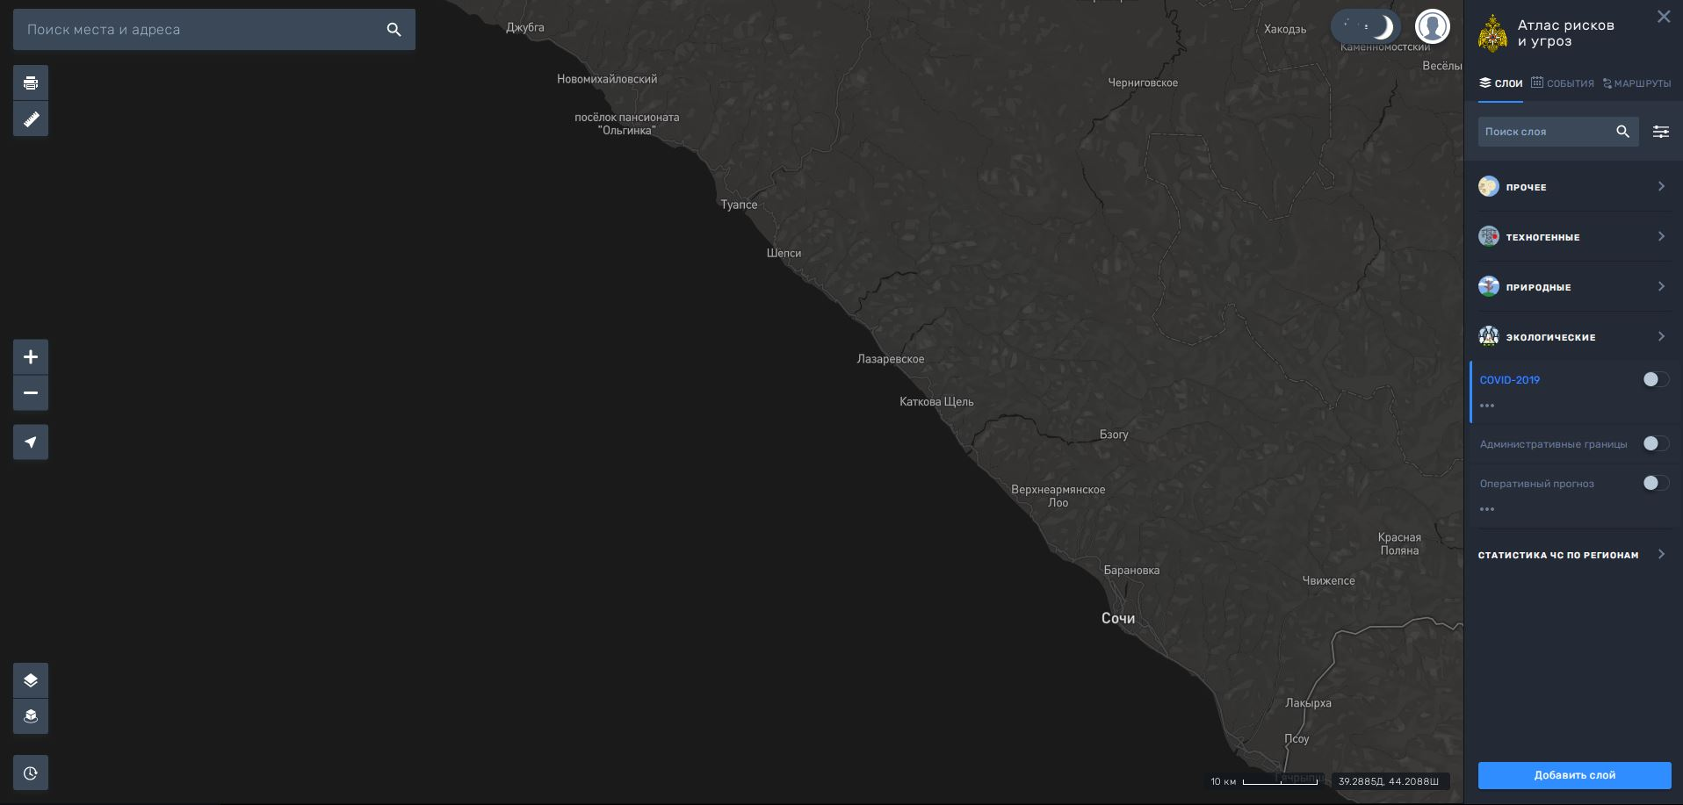
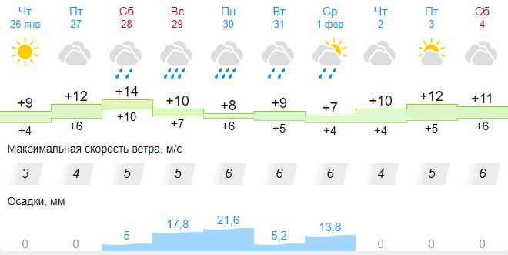
ИНФОРМАЦИОННЫЕ МАТЕРИАЛЫ ПО РИСКУ НАРУШЕНИЯ ТРАНСПОРТНОГО СООБЩЕНИЯ,
СВЯЗАННЫХ С НЕБЛАГОПРИЯТНЫМИ МЕТЕОЯВЛЕНИЯМИ НА АВТОДОРОГЕ А-147
В КРАСНОДАРСКОМ КРАЕ (НА 27.01.2023)
Прогноз метеоявлений
Трехмерная модель участка
МО г. Туапсе
77 км
А147
Аварийно-опасный участок
с 52 по 198 км (риск возникновения:
ухудшение видимости, туман)
МО г. Сочи
Условные обозначения
- Участок автодороги с повышенным риском возникновения ДТП, нарушением движения
- Объездная дорога
Отрезанные н.п.: нет
Объездная дорога: нет
- Населенный пункт

